Slide 1
Unit 8 Countries around the World
Jack’s Goodbye Party
WWW.PPT818.COM

Slide 2
New words
soon
adv.不久
v.邀请
pron.每个人;所有的人
int.嘿;喂
悉尼（地名）
约翰（人名）
伦敦（地名）
n.首都
华盛顿（地名）
温哥华（地名）
invite
everyone
hey
Sydney
John
London
capital
Washington D. C.
Vancouver

Slide 3
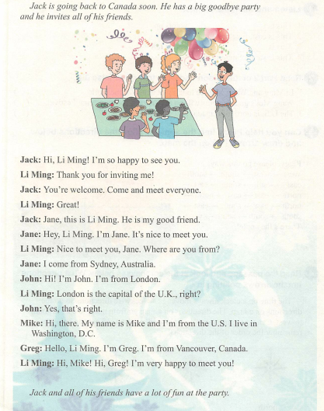
Listen and read

Slide 4
New Phrases
阅读课文找出下列短语
1.杰克回到.....___________________________
2.我非常高兴.....___________________________
3.棒极了________________
4.他是我的....___________________________
5.你来自哪里？______________________
6.我来自......__________________
Jack is goingback to.....
I’m so happy to....
Great
He is my....
Where are you from?
I’m from.....

Slide 5
Language points
◆ invite v. 邀请
①invite 作及物动词，意为“邀请”，后接动词不定式作宾语补足语，即invite sb. to do sth. ，意为“邀请某人做某事”。
He didn't invite me to play basketball with him.
他没有邀请我和他一起打篮球。
②invite 后还常接介词短语作宾语补足语，即invite sb. to someplace，意为“邀请某人去某地”。当表示地点的词是副词时，省略to。

Slide 6
Language points
◆ thank sb. for doing sth. 因做某事而感谢某人
for 是介词，后跟名词、代词或动名词。
Thank you for calling me. 谢谢你给我打电话。
◆ come from 来自……
come from 意为“来自……”，相当于be from。
He is from China. =He comes from China. 他来自中国。

Slide 7
Language points
◆ everyone pron. 每个人；所有的人
everyone 作不定代词，相当于everybody，常在句中作主语或宾语，作主语时，谓语动词要用单数形式。
Everyone in our class likes CoCo Lee's songs.
我们班上每个人都喜欢李玟的歌曲。
She gives everyone a piece of paper. 她给每个人一张纸。

Slide 8
Language points
【辨析】everyone和every one
①everyone是不定代词，只能指人，后不能跟介词of。
② every one 既可指人，也可指物，后面可跟介词of。
【注意】二者作主语时，谓语动词都用单数第三人称形式。
Every one of our class likes playing games.
我们班的每个人都喜欢玩游戏。

Slide 9
自主学习要求
学习以上内容，认真完成
1、预习案上的习题
2、老师布置的讨论作业
筹划一场“Goodbye Party”

Slide 10
再见

